Slide 1
Praca z uczniem zdolnym
Zespół Szkół Nr 9 we Włocławku

Slide 2
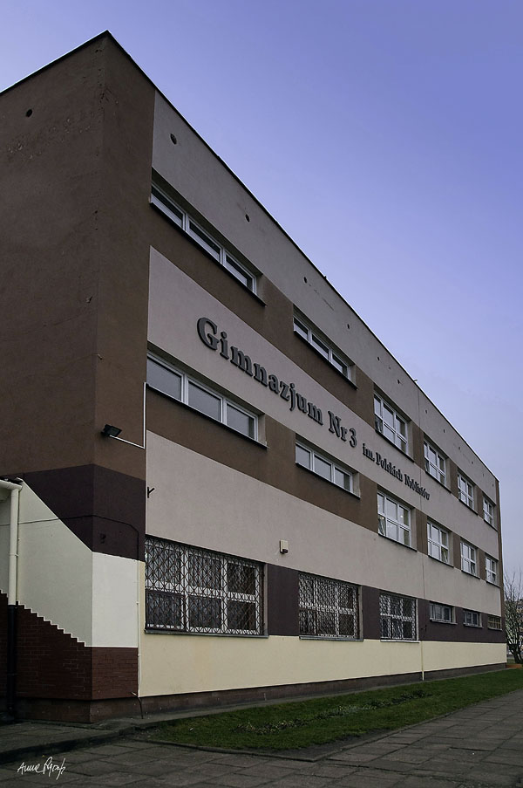
Zespół szkół nr 9 we Włocławku
Gimnazjum Nr 3
im. Polskich Noblistów
Szkoła Podstawowa Nr 22
im. Janusza Korczaka

Slide 3
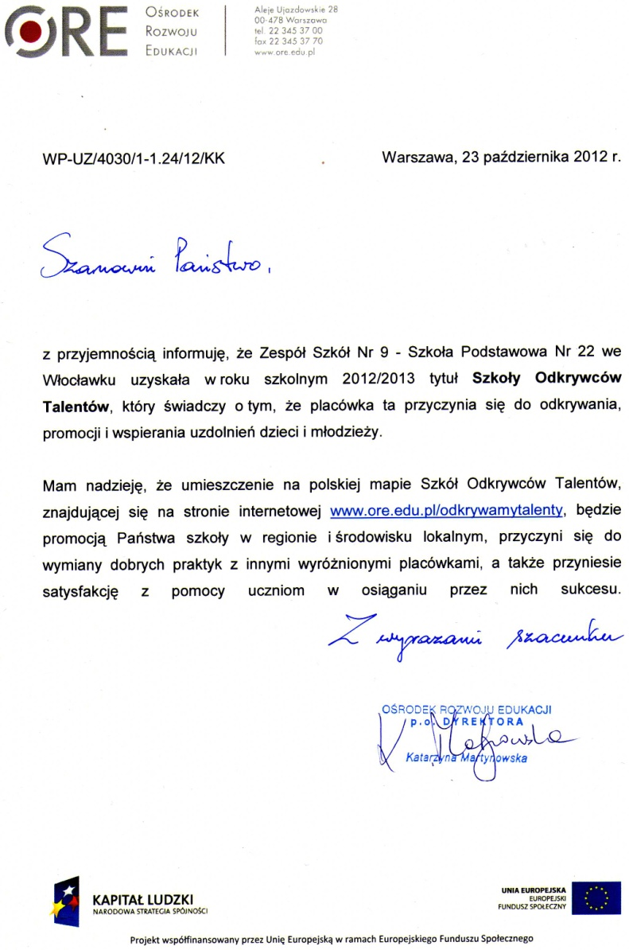
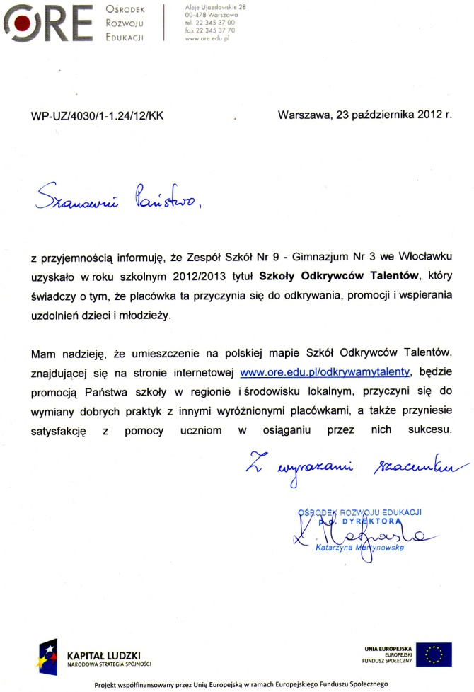
certyfikaty
Szkoła Odkrywców Talentów

Slide 4
certyfikaty
Super Szkoła

Slide 5
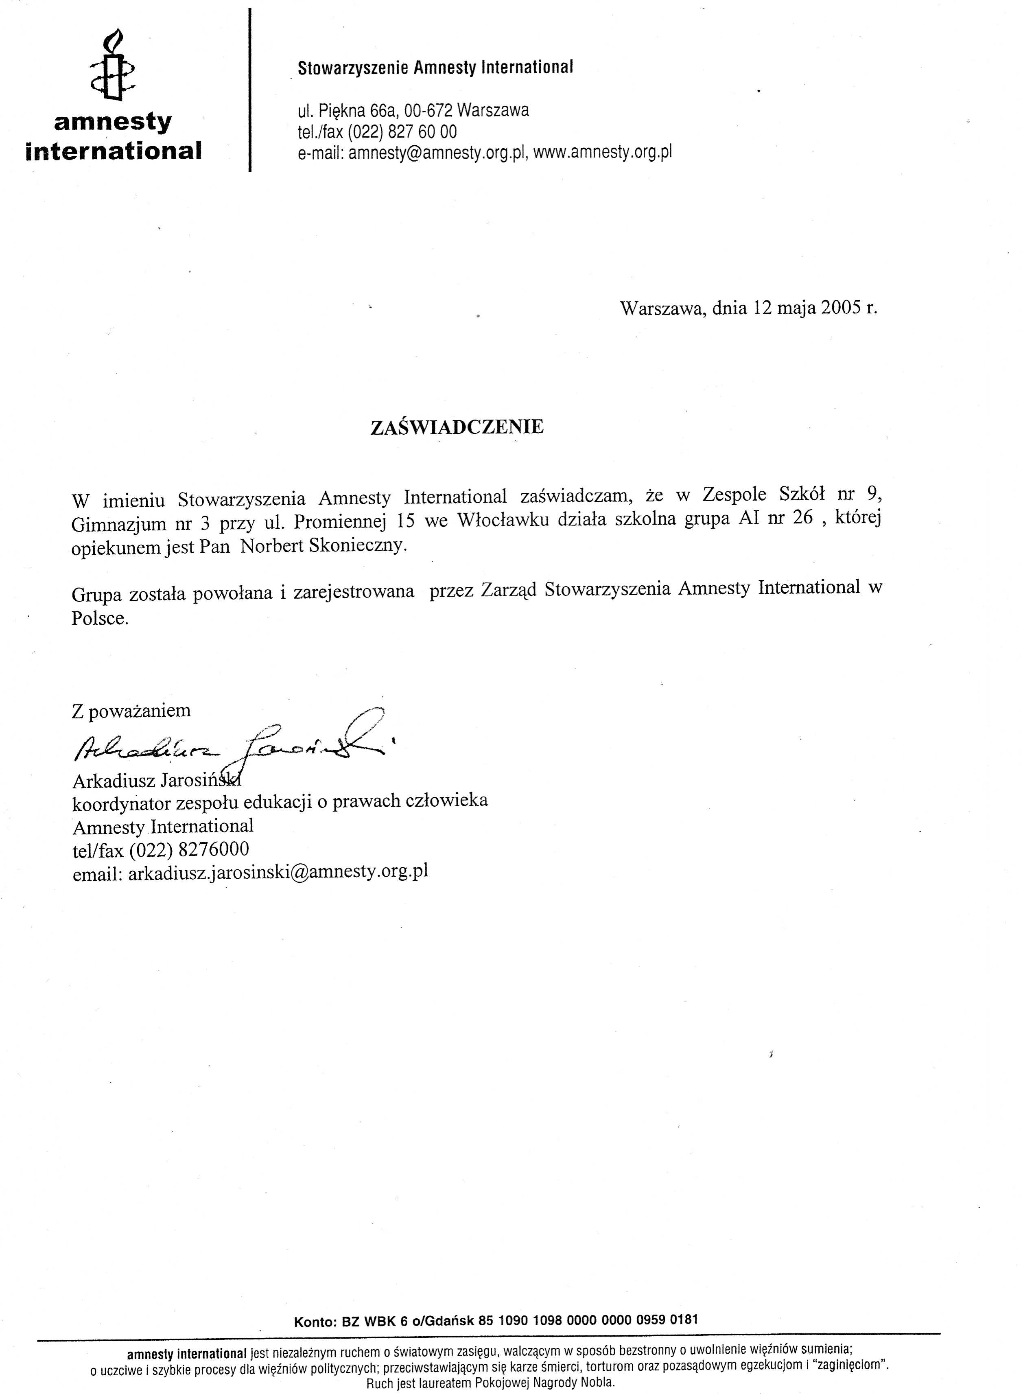
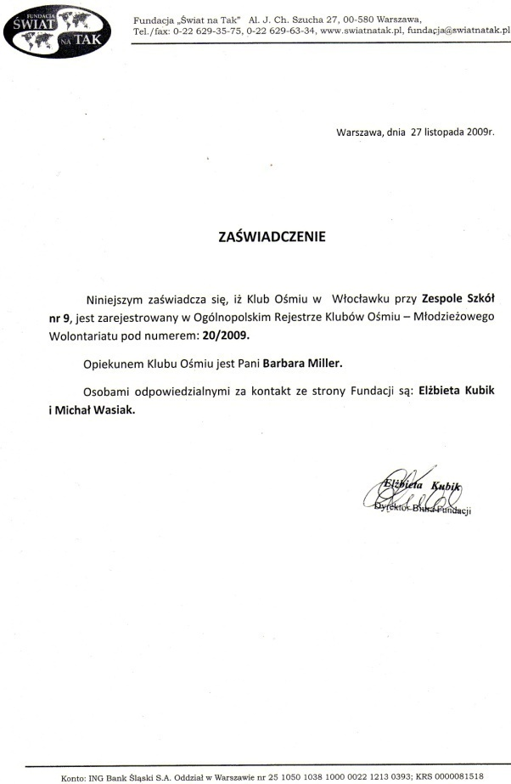
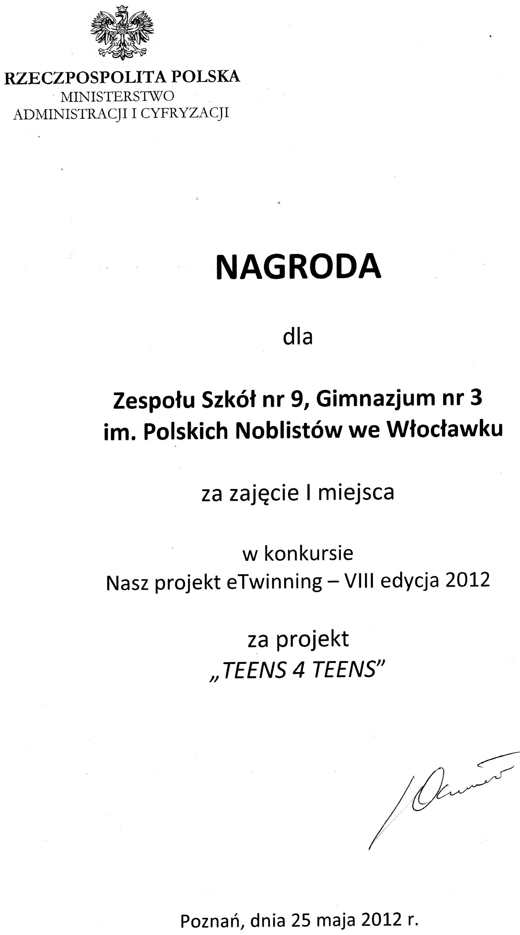
certyfikaty
eTwinning
Amnesty International
Klub Ośmiu

Slide 6
Programy i Kampanie ogólnopolskie
VI edycja „Szkół bez przemocy”
Międzynarodowy program eTwinning
„Strażnicy Uśmiechu”
„Wolność oddechu – zapobiegaj astmie”
„Trzymaj Formę”
„Radosny Uśmiech. Radosna Przyszłość”
„Znajdź właściwe rozwiązanie”
„Zachowaj trzeźwy umysł”
„Nie pal przy mnie - proszę”

Slide 7
Programy i Kampanie ogólnopolskie
„Moje miasto bez elektrośmieci”
„Klub Bezpiecznego Puchatka”
„Szkoła przyjazna żywieniu i aktywności fizycznej”
„Śniadanie daje moc”
„5 porcji warzyw, owoców lub soku”
„Szklanka mleka”
„Owoce w szkole”

Slide 8
Programy i Kampanie klas „o”
„Czyste powietrze wokół nas”
„Bezpieczny przedszkolak”
„Pożeracze liter”
„Klucz do uczenia się – moduł logika”
„Kubusiowi Przyjaciele Natury”
„Tropiciele”

Slide 9
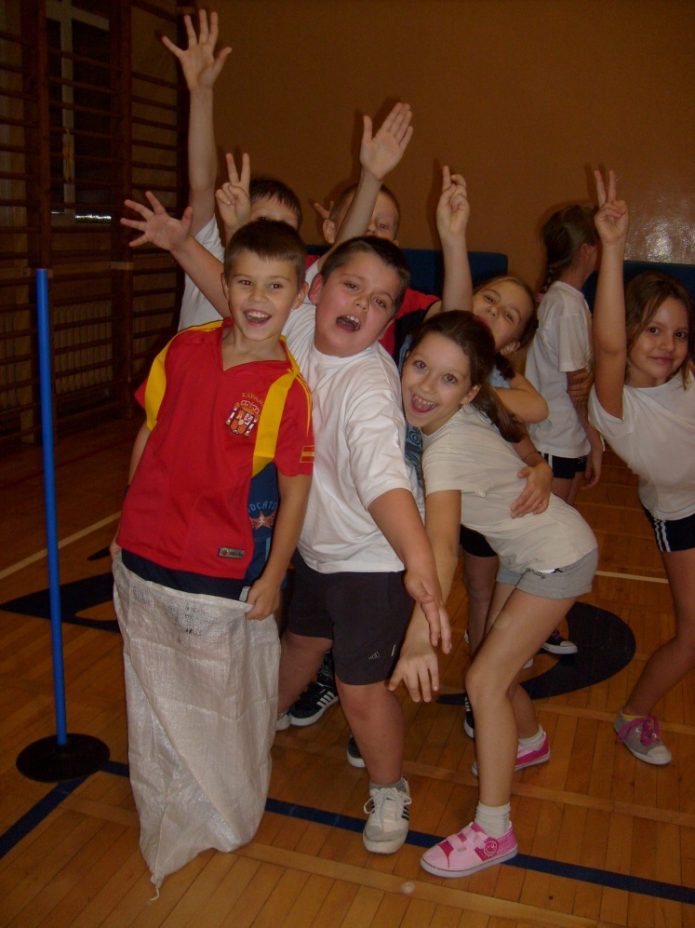
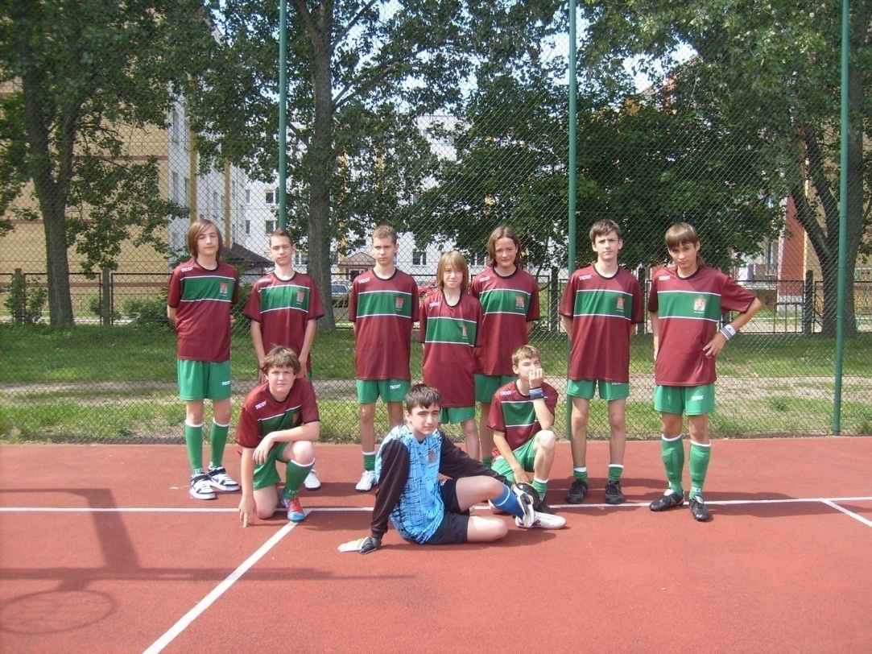
Rozszerzone Programy nauczania
Klasa z rozszerzonym programem wychowania fizycznego

Slide 10
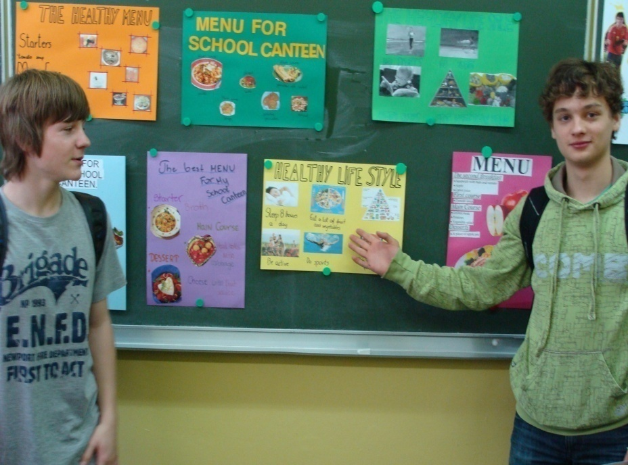
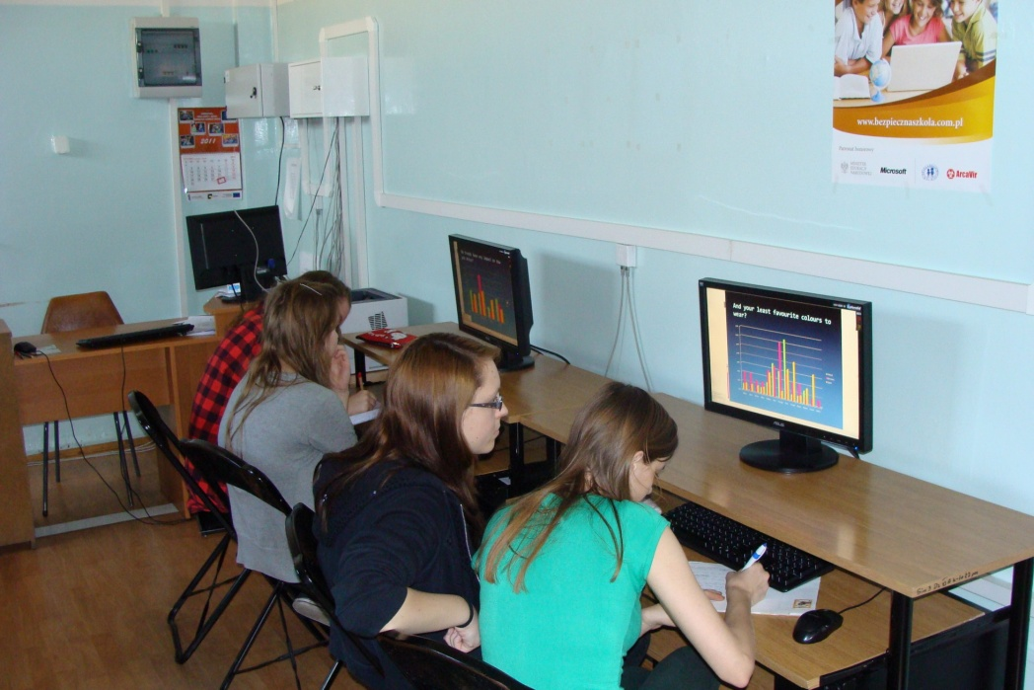
Rozszerzone Programy nauczania
Klasy z rozszerzonym programem nauczania języka angielskiego
(innowacje pedagogiczne)

Slide 11
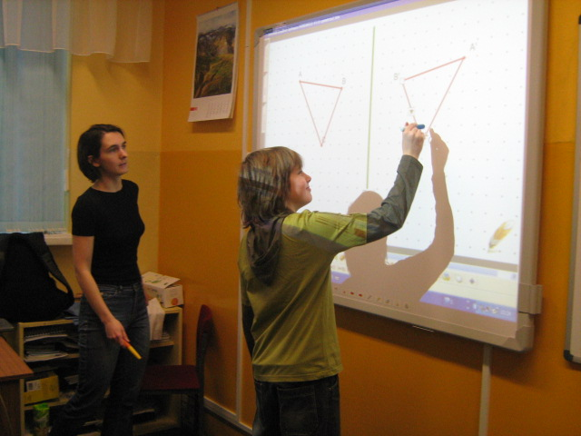
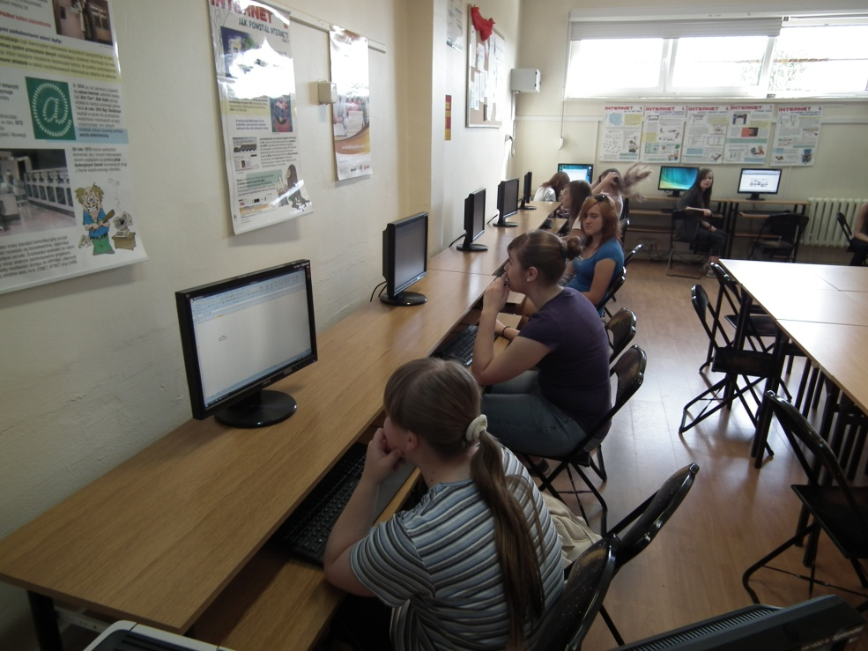
Rozszerzone Programy nauczania
Klasy z rozszerzonym programem nauczania matematyki
„Matematyka i finanse – elementy ekonomii na lekcjach matematyki”
(innowacje pedagogiczne)

Slide 12
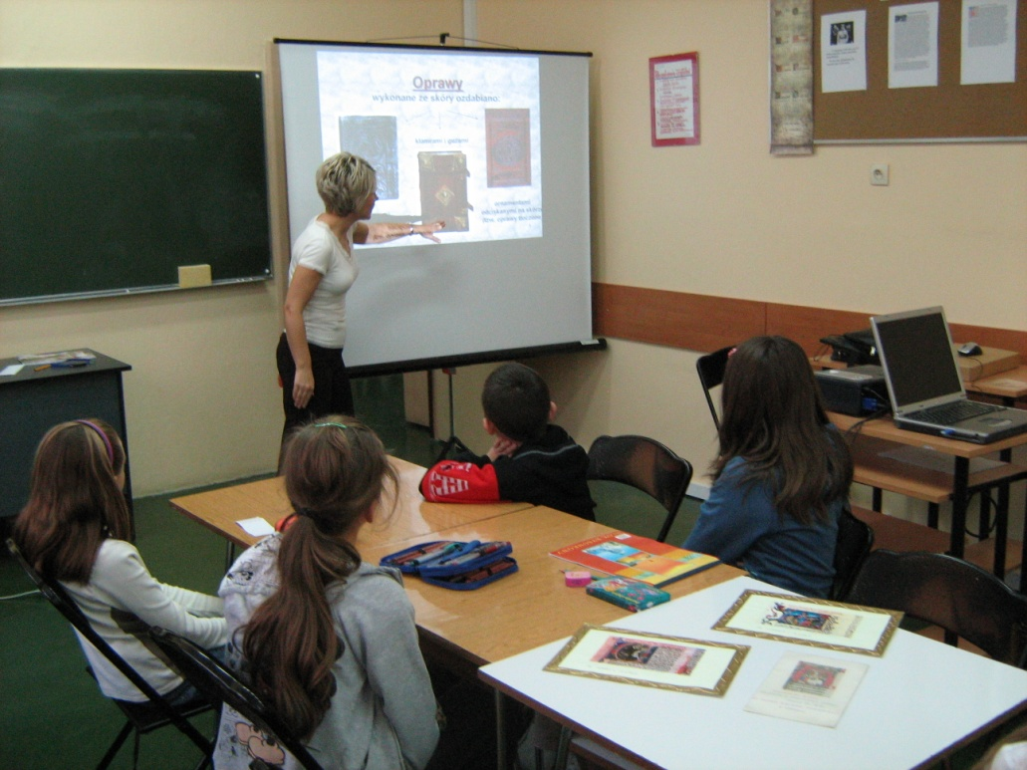
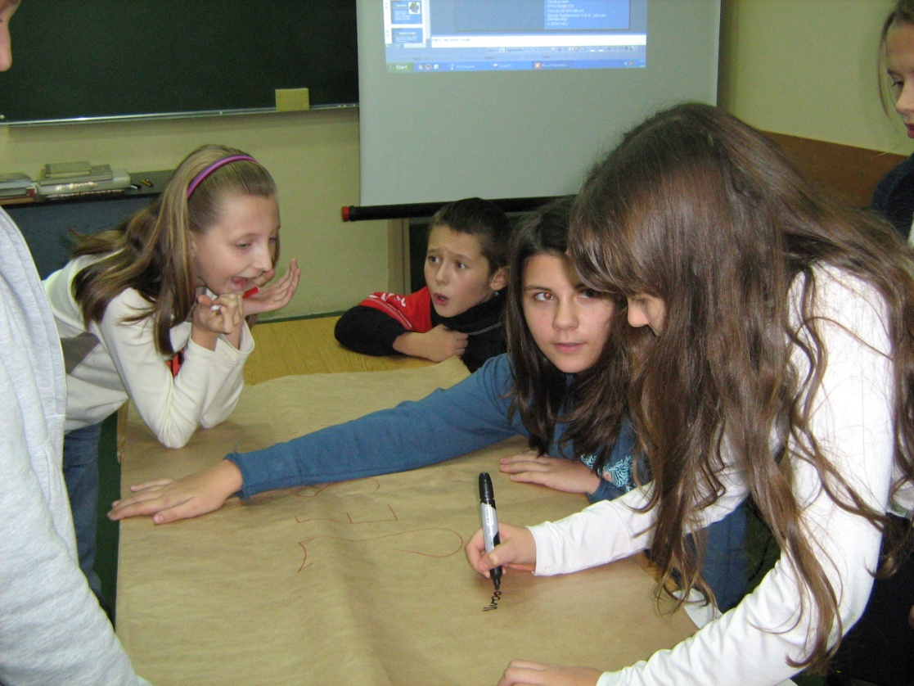
Rozszerzone Programy nauczania
Klasy aktywności twórczej

Slide 13
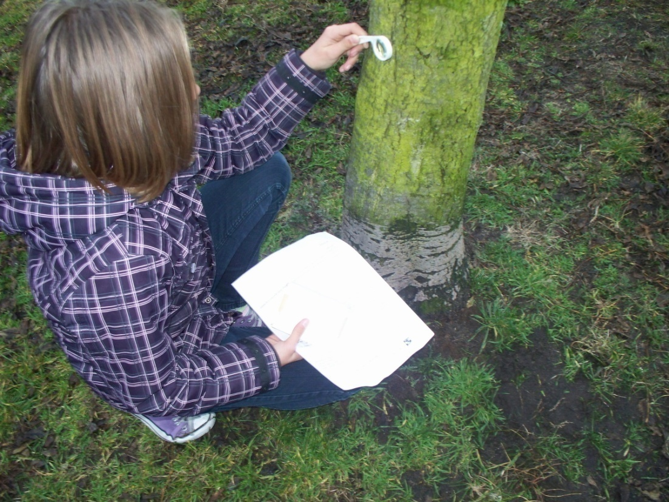
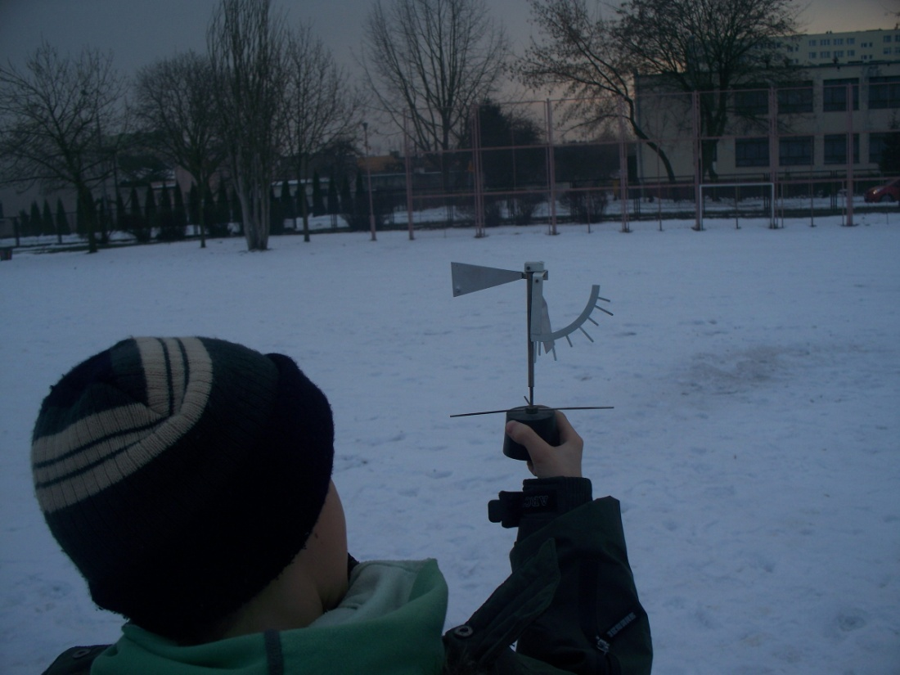
Rozszerzone Programy nauczania
Klasy edukacji ekologicznej

Slide 14
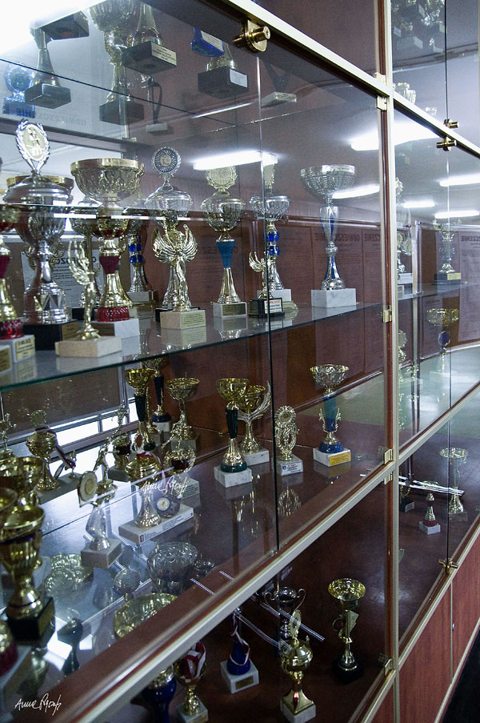
Sport (uczniowskie kluby sportowe)
UKS „Trampek” – SP22
UKS „Zazamcze” – Gim3
UKS „22” – SP22

Slide 15
Laureaci i finaliści konkursów przedmiotowych
 | 2009/2010 |  | 2010/2011 |  | 2011/2012 |  | 2012/2013
 | SP 22 | Gim 3 | SP 22 | Gim 3 | SP 22 | Gim 3 | SP 22 | Gim 3
Laureaci | 4 | 4 | 6 | 7 | 7 | 13 | 4 | 5
Finaliści | 7 | 13 | 2 | 8 | 6 | 15 | 7 | 3

Slide 16
Rozwijanie umiejętności manualnych
Nauka przez doświadczanie
Nauka przez zabawę

Slide 17
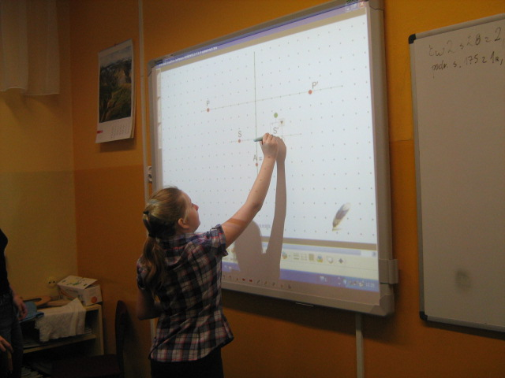
Praca na lekcji
Opracowanie budżetu domowego – praca w grupach
Konkurs wiedzy ekonomicznej
Przedstawienie matematyczne
Bankomat
Wizyta w banku
Wirtualna gra na GPW
Nietypowe prace

Slide 18
Tematy projektów
Co to jest budżet (na przykładzie domowego)?
Co to jest budżet (na przykładzie budżetu państwa)?
Jak działa bank?
Zasada funkcjonowania kantoru.
Co to są podatki?
Historia pieniędzy.

Slide 19
Gala Laureatów
w Bydgoszczy
Gala Laureatów
u prezydenta Włocławka

Slide 20
osiągnięcia
Czwórka laureatów w Przedmiotowym Konkursie
z Matematyki dla uczniów klas szóstych
Dwójka laureatów w konkursie Liga Zadaniowa
Finalistka konkursu Liga Zadaniowa
Trójka laureatów drugiego miejsca w Lidze Zadaniowej
Siódemka laureatów trzeciego miejsca w Lidze Zadaniowej
Wyróżnienia w Lidze Zadaniowej i Kangurze
Pięciu uczniów w etapie rejonowym Konkursu Przedmiotowego
Osiągnięcia w konkursach międzyszkolnych
Wysokie wyniki sprawdzianu po klasie 6 (stanin ósmy)

Slide 21
Dziękuję za uwagę
przygotowała Marta Cześnin

